Slide 1


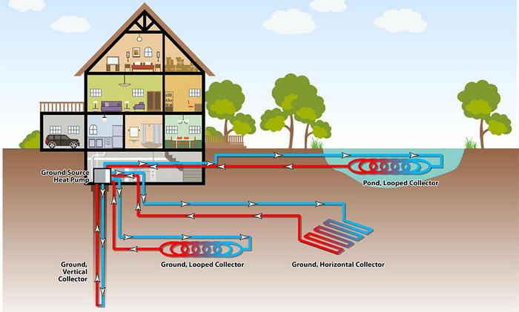
Geotermalne toplotne pumpe
Prof. dr Esad Tombarević
esad.tombarevic@ucg.ac.me
Podgorica, jun 2024.

Slide 2
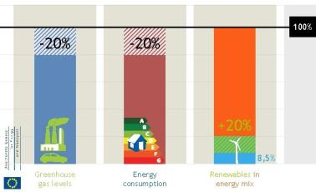

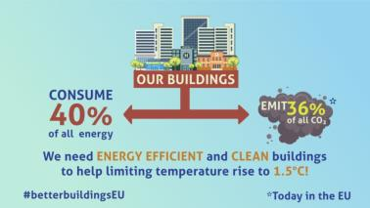

Uvod
Zabrinutost oko globalnog zagrijavanja pokrenula je različite aktivnosti na lokalnom, regionalnom i globalnom nivou:
Direktiva EU 20-20-20 iz 2009 postavlja cilj smanjenja emisije gasova sa efektom staklene bašte za 20%, povećanja udjela obnovljivih izvora na 20%, i poboljšanja energetske efikasnosti za 20% do 2020. godine
Evropski zeleni dogovor ima za cilj da EU učini klimatski neutralnom do 2050. godine, zahtijevajući neto nultu emisiju gasova sa efektom staklene bašte.
Sektor zgradarstva je ključan za postizanje energetskih i ekoloških ciljeva budući da je prepoznat kao najveći pojedinačni potrošač energije u Evropi. Procijenjuje se da su zgrade odgovorne za 40% potrošnje energije u EU i za 36% emisija gasovasa efektom staklene bašte.
Ove činjenice su prepoznate u Direktivi o energetskoj efikasnosti zgrada.

Slide 3
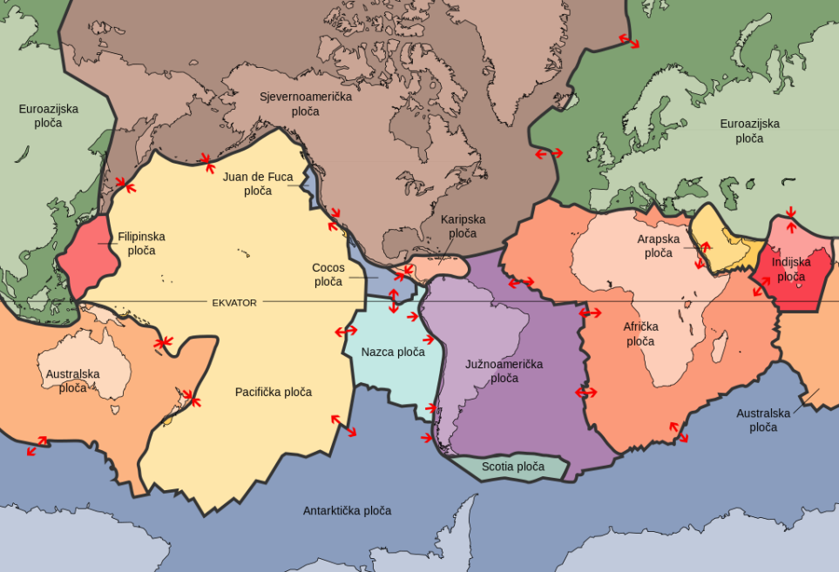
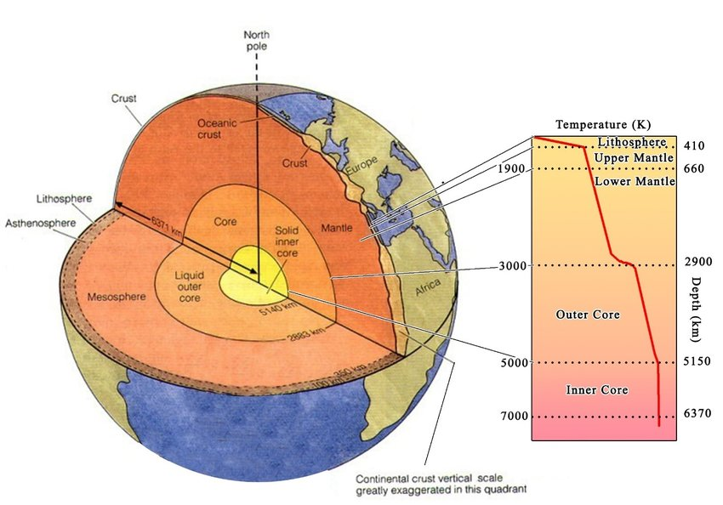
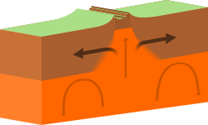

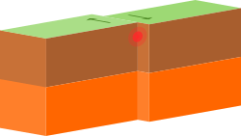
Geotermalna energija
Geotermalna energija je energija koja se može dobiti iz zemljine unutrašnjosti i koristiti u energetske svrhe
Notes:
Pretpostavka je da je zemlja u vrijeme svog nastanka (prije oko 4.5 milijardi godina) bila istopljena masa. Kada osim Sunca spolja, ne bi bilo nekog drugog izvora energije u unutrašnjosti zemlje, ona bi se sasvim ohladila još prije mnogo miliona godina. Ipak, to se nije dogodilo zbog raspada radioaktivnih izotopa u unutrašnjosti zemlje.
Unutrašnje jezgro je sfera prečnika 2600 km gdje su temperature 5000 do 7000ºC. Unutrašnje jezgro se uglavnom astoji od gvožđa, nikla, uranijuma, torijuma i drugih teških metala. Zbog visokih pritisaka, unutrašnje jezgro je čvrstog agregatnog stanja
Spoljašnje jezgro je debljine 2100 km i sastoji se od istopljenih metala gvožđa, nikla i lakših elemenata. Temperatura spoljašnjeg jezgra se kreće od 3000 do 5000ºC
Omotač jezgra čini oko 80% Zemljine zapremine i 2/3 njene mase
Donji dio omotača je debljine 2300 km
Gornji dio omotača je debljine 600 km, čvrst je i sadrži džepove – vulkanske rezervoare visoke temperature. Magma se nalazi na spoljašnjoj granici omorača jezgra na dubinama 5-10 km ispod Zemljine kore i njena temperatura se kreće od 650 do 1300ºC
Zemljina kora je površinski čvrst, stjenovit omotač koji čini kontinente i okeanska dna. Nejednake je debljine, oko 30-70 km ispod kontinenata i samo 3-7 km ispod okeanskog dna.
Teorija tektonike ploča pretpostavlja da se Zemljina površina sastoji od nekoliko većih krutih ploča (kontinentalnih i okeanskih) na čijim granicama dolazi do horizontalnog pomjeranja, pa su na mjestima dodira ploča česti zemljotresi i tu se nalazi većina aktivnih vulkana.

Slide 4
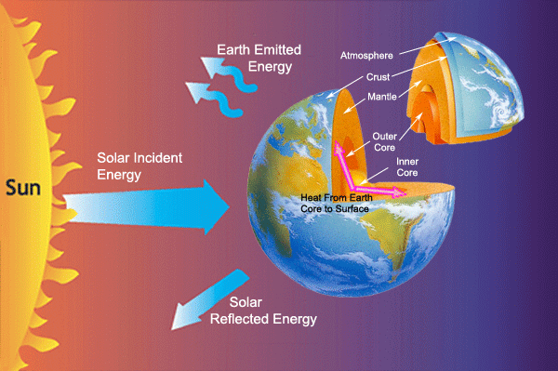
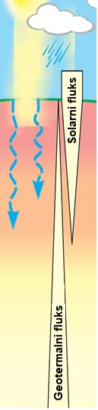
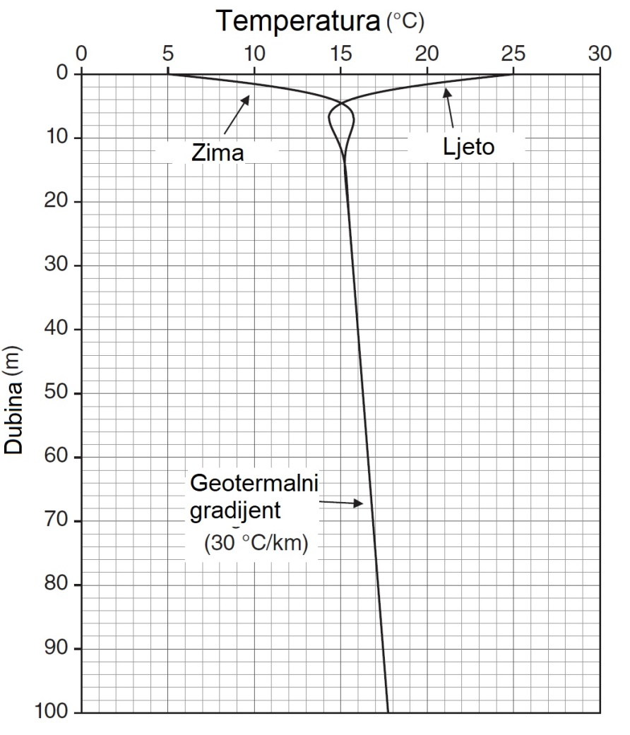
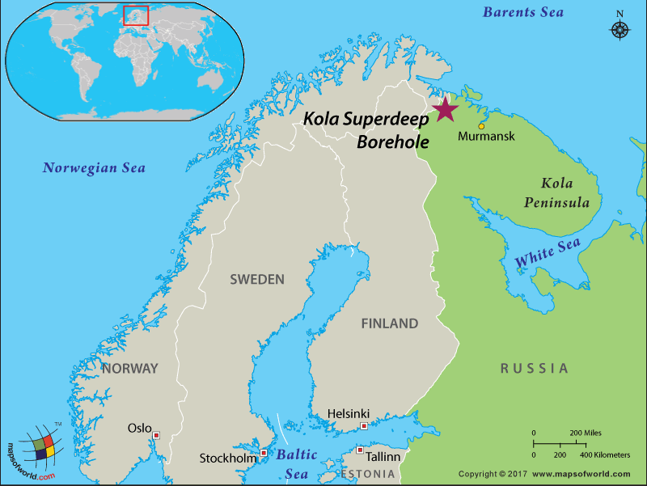
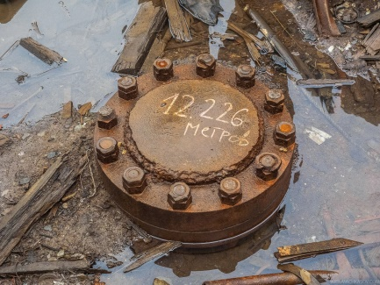
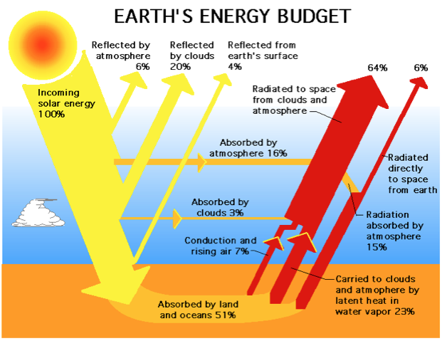
Geotermalna energija se može koristiti na tri načina:
Proizvodnja električne energije – visoke temperature, iznad 150ºC
Direktno korišćenje – srednje i niske temperature, od 30 do 150ºC
Geotermalne toplotne pumpe – temperature ispod 30ºC
Notes:
Promjena temperature tla sa dubinom je funkcija procesa koji se odigravaju na površini (atmosfera i sunčevo zračenje indirektno). Pod uslovima pod kojima se geotermalni gradijent smatra normalnim, a to je daleko od granica tektonskih ploča, profil temperature sa dubinom može da se podijeli u tri termalna režima:
najplići, do dubine od oko 5 m gdje je temperatura tla pod uticajem procesa u atmosferi i fluktuira u toku godine sa magnitudom +/- 10oC. Ove oscilacije se prigušuju sa dubinom i gotovo u potpunosti se gube na dubini od 5 m.
Prelazna zona koja se pruža na dubini od 5 do 10 m i u kojoj dolaze do izražaja oba termička uticaja, i iznad i ispod ovog sloja. U ovoj zoni, temperatura tla je jednaka približno srednjoj godišnjoj temperaturi vazduha.
Veća dubina od 10 m gdje je temperatura tla pod uticajem geotermnalnih procesa. Sa povećanjem dubine, temperatura tla se povećava za oko 30oC/km ili 3oC/100 m.
Više je načina na koje možemo koristiti geotermalnu energiju, zavisno od temperature na kojoj se ona nalazi na raspolaganju. Geotermalna energija najviših temperatura (preko 150ºC) može se koristiti za dobijanje pregrijane pare i za proizvodnju električne energije u geotermalnim elektranama., Geotermalna energija na srednjim temperaturama (100 do 150ºC) se može koristiti direktno za grijanje kuća, grijanje vode u bazenima, za sušenje voća i sl. Geotermalna energija niskih temperatura se moćže koristiti za rad toplotnih pumpi.

Slide 5
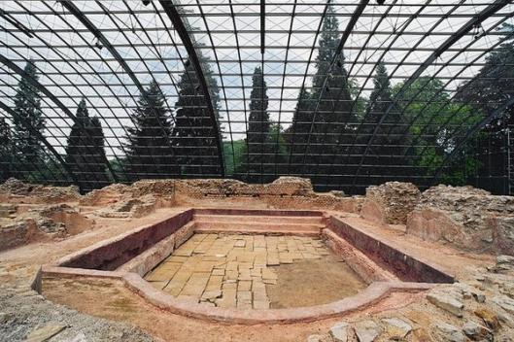
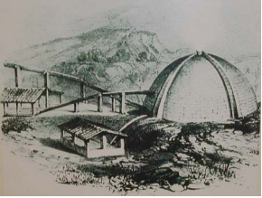
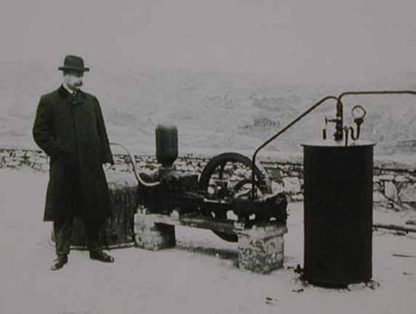
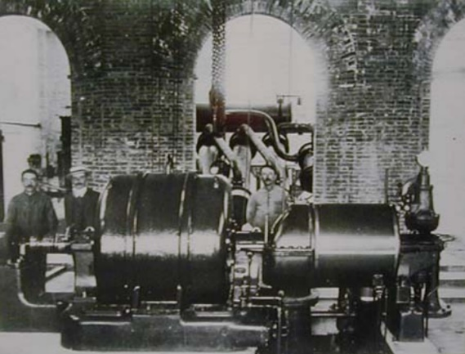
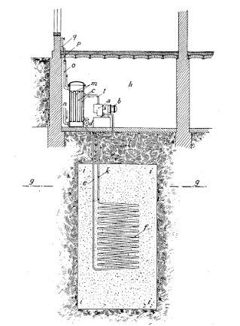
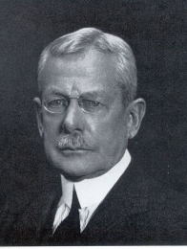
Kratak istorijat korišćenja geotermalne energije
Antički narodi (Kina, Japan, Grčka, Rim...) su koristili geotermalne izvore za kupanje, grijanje i u medicinske svrhe
Para iz geotermalnih izvoda u Lardorellu (Italija) se koristila od 18. vijeka za proizvodnju borne kisjeline
Prvu eksperimentalna geotermalna elektrana napravio je 1904., a prva komercijalna 1913. u Lardorellu (Italija)
Heinrich Zoelly je patentirao ideju da se kao izvor/ponor toplote za toplotne pumpe koristi tlo

Slide 6
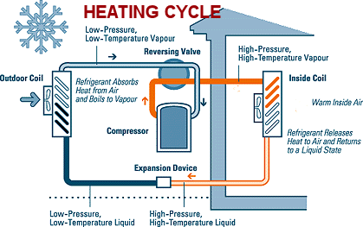
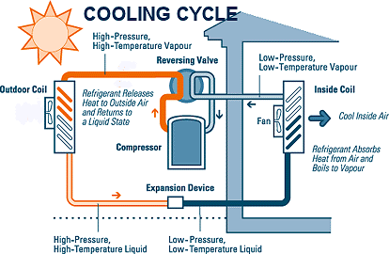
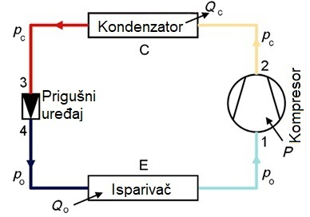
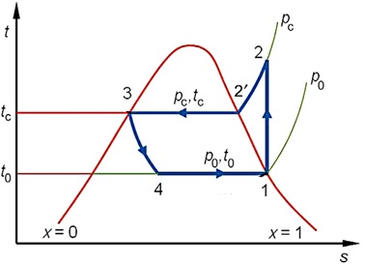
Geotermalne toplotne pumpe
Toplotna pumpa prebacuje toplotu iz prostora niže temperature (izvor) u prostor više temperature (ponor)
Efikasnost toplotne pumpe zavisi od temperatura izvora i ponora toplote
Faktor grijanja
Faktor hlađenja
Notes:
Efikasnost toplotne pumpe u režimu grijanja značajno zavisi od temperature izvora toplote (temperatura isparavanja), a u režimu hlađenja od temperature ponora toplote (temperatura kondenzacije). Uobičajeno se kao izvor, odnosno ponor toplote koristi spoljašnji vazduh. Ipak, temperatura spoljašnjeg vazduha značajno varira, kako u toku dana i noći, tako i u toku godine.

Slide 7
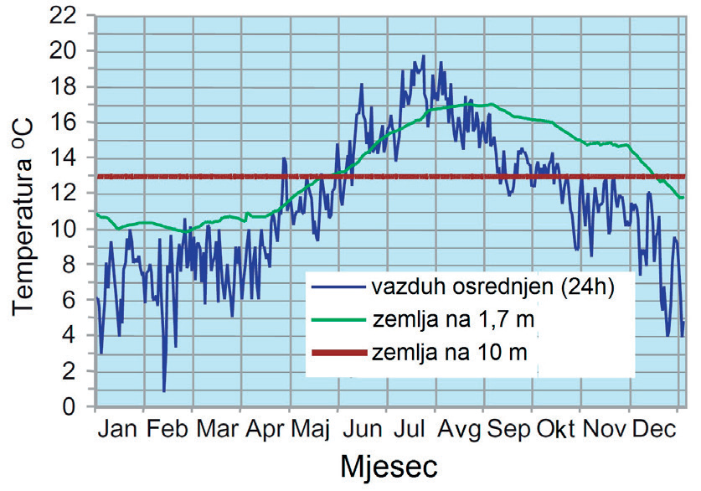
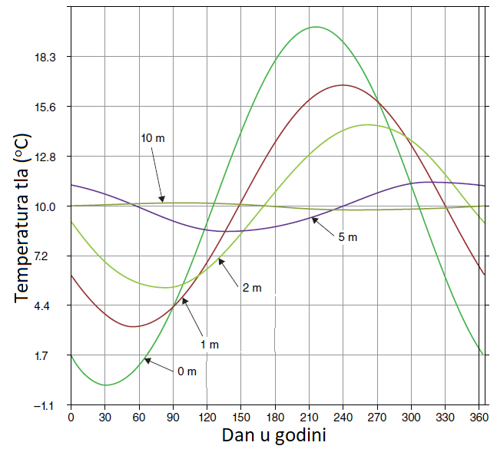
Zemlja ima povoljnije temperature od vazduha za korišćenje kao izvora/ponora toplote za rad toplotnih pumpi: zimi je temperatura tla veća od temperature vazduha, ljeti je temperatura tla manja od temperature vazduha
Na samoj površini, temperatura tla prati promjenu temperature vazduha
Sa povećanjem dubine amplituda oscilacije temperatura se smanjuje i na dubini od 5-10 m temperatura tla je približno jednaka srednjoj temperaturi vazduha
Sa daljim porastom dubine temperatura tla raste u skladu sa geotermalnim gradijentom (uobičajeno oko 3ºC/100 m)
Notes:
U cilju veće efikasnosti, kao izvor, odnosno ponor toplote mogu se koristiti podzemne vode, površinske vode ili tlo. Tlo na većim dubinama ima relativno konstantnu temperaturu koja je približno jednaka srednjoj temperaturi vazduha u toku godine. Zimi je temperatura tla veća od temperature vazduha, dok je ljeti obrnuto, temperatura tla je niža od temperature okolnog vazduha.

Slide 8
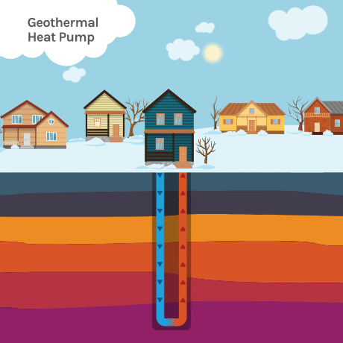
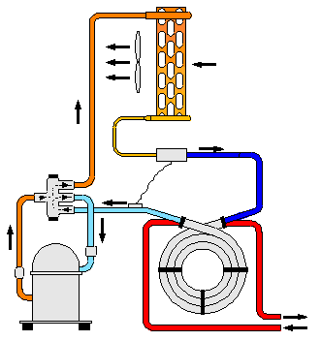
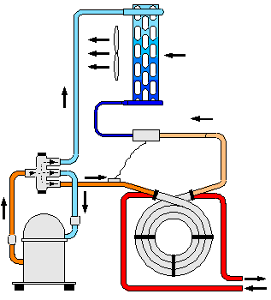
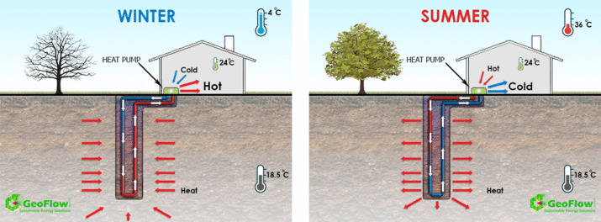
Sezona grijanja (zima)
toplota se apsorbuje iz tla
Sezona hlađenja – ljeto
toplota se odbacuje u tlo
Podjela sistema sa geotermalnim toplotnim pumpama:
Sistemi koji koriste podzemne vode kao izvor/ponor toplote
Sistemi koji koriste površinske vode kao izvor/ponor toplote
Sistemi koji koriste tlo kao izvor/ponor toplote

Slide 9

Sistemi koji koriste podzemne vode kao izvor/ponor toplote (Ground Water Heat Pump - GWHP)
Standing column well
Mala investicija
Jednostavan sistem
Mala potrebna površina tla
Pogodni za sisteme velikih kapaciteta
Ograničena izdašnost podzemnih voda
Nepovoljan hemijski sastav podzemnih voda
Propisi koji ograničavaju korišćenje podzemnih voda
Notes:
Sistemi koji koriste podzemne vode (engl. ground-water heat pump systems, GWHP) se često zovu i otvoreni sistemi. Voda se pomoću pumpe crpi iz bunara i dovodi do izmjenjivača toplote u toplotnoj pumpi. Često je potrebna koroziona zaštita ukoliko je podzemna voda slabijeg hemijskog kvaliteta. Iskorišćena voda se ispušta u upojni bunar, površinske vode ili kanalizaciju. Ovoj kategoriji pripada i sistem kod kojeg jedan isti bunar ima ulogu i napojnog i upojnog bunara (engl. Standing column well) kod kojeg se voda pomoću napojne cijevi uzima sa veće dubine i nakon prolaska kroz izmjenjivač toplote geotermalne toplotne pumpe se vraća povratnom cijevi na manju dubinu. Prilikom projektovanja treba voditi računa o raspoloživosti podzemnih voda, njihovom hemijskom kvalitetu i načinu ispuštanja.
Osnovne prednosti ovih sistema su: niska cijena, jednostavnost i mala potrebna površina zemljišta u odnosu na ostale geotermalne i konvencionalne sisteme.
Nedostatak je što u nekim oblastima podzemne vode nisu na raspolaganju u dovoljnoj količini ili ih uopšte nema, a takođe, problem može da bude i njihov slab hemijski hkvalitet. Zbog sve veće brige za zaštitu životne sredine, u poslednjih nekoliko decenija su donešeni propisi koji definišu pod kojim uslovima se podzemne vode mogu koristiti u ove svrhe.

Slide 10
Sistemi koji koriste površinske vode kao izvor/ponor toplote (Surface Water Heat Pump - SWHP)
Mala investicija
Mogućnost direktnog hlađenja
Fluktuacije temperature površinskih voda utiču na efikasnost
Za veće sisteme potrebne velike vodene mase
Cijevi postavljene u površinskim vodama mogu da predstavljaju problem, npr. za ribolov
Notes:
Sistemi koji koriste površinske vode kao izvor/ponor toplote (engl. surface-water heat pump systems, SWHP) mogu da budu otvorenog i zatvorenog tipa.
Kod otvorenih sistema, voda se uzima iz površinskih voda, propušta kroz razmjenjivač toplote i ispušta u odgovarajući prijemnik. Kod zatvorenih sistema, apsorbcija i odbacivanje toplote vrši se strujanjem fluida za razmjenu toplote kroz cijevi od polietilena visoke gustine koje su postavljene na odgovarajućoj dubini u jezeru, rezervoaru ili otvorenom kanalu. Cijevi su obično prečnika DN20 do DN40 i dužine oko 10 do 30 m po jednom kilovatu, zavisno od klimatskih uslova.
Prednosti sistema koji koriste površinske vode kao izvor/ponor toplote su niska investicija i mogućnost direktnog hlađenja.
Neki od nedostataka su: fluktuacija temperature površinskih voda u širokom intervalu utiče na efikasnost; primjena kod velikih instalacija zahtijeva veće vodene mase; cijevi postavljene u vodi mogu da predstavljaju problem, npr. za ribolov.

Slide 11
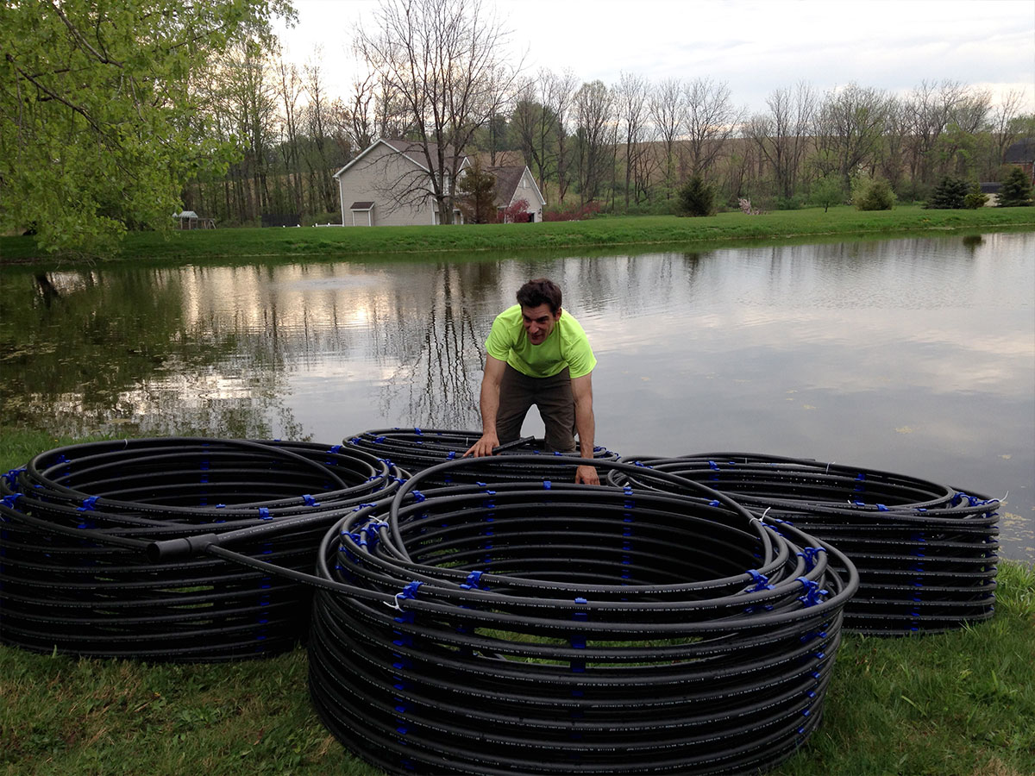
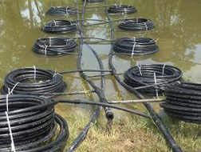
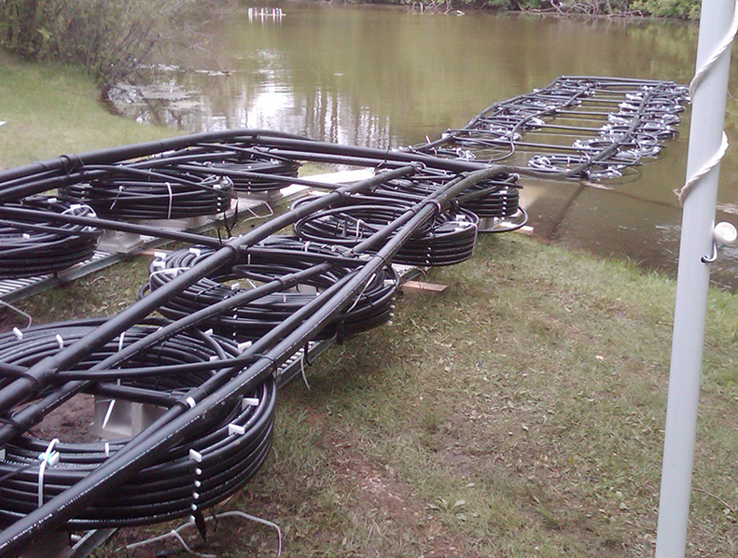
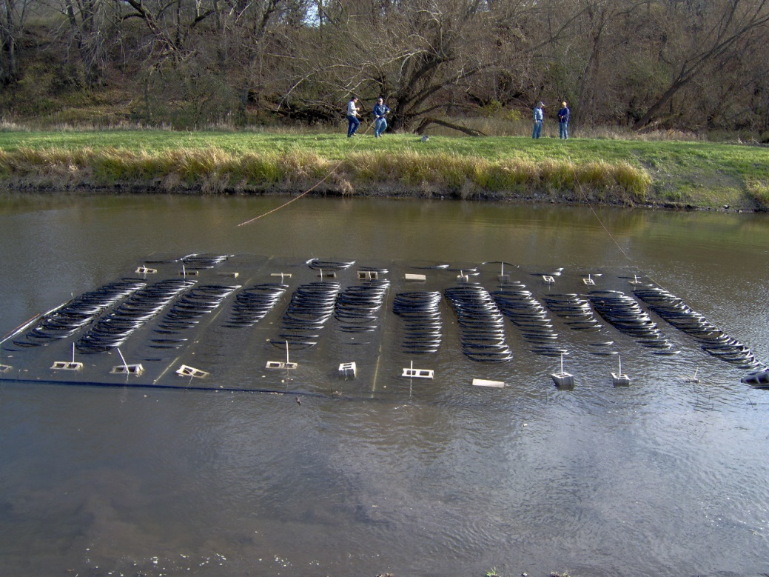

Slide 12
Sistemi koji koriste tlo kao izvor/ponor toplote (Ground-Coupled Heat Pump - GCHP)
Horizontalni sistemi
Ne zavise od hemijskog kvaliteta i izdašnosti podzemnih voda
Mala snaga cirkulacionih pumpi
Jednostavno izvođenje i relativno mala investicija
Fluktuacije temperature tla utiču na efikasnost
Potrebna relativno velika površina tla
U odnosu na vertikalne sisteme, zbog veće dužine cijevi, veća je snaga cirkulacionih pumpi
Notes:
Sistemi koji koriste tlo kao izvor/ponor toplote (engl. ground-coupled heat pump systems, GCHP) su zatvorenog tipa i kod njih se apsorbcija i odbacivanje toplote vrši cirkulacijom fluida za razmjenu toplote kroz cijevi koje su ukopane u tlo. Fluid za razmjenu toplote je najčešće čista voda ili rastvor antifriza. Ovi sistemi mogu da budu horizontalni i vertikalni, zavisno od toga da li se cijevi postavljaju u horizontalnim kanalima i u vertikalnim bušotinama. Osnovna prednost u odnosu na bunarske otvorene sisteme je što su na ovaj način eliminisani problemi vezani za slab hemijski kvalitet i mali protok podzemnih voda. Osim toga, kako voda struji u zatvorenom krugu, potrebna je mnogo manja energija za rad cirkulacione pumpe. Sistemi ovog tipa mogu da se izvode na svim lokacijama gdje je bušenje i prekopavanje zemlje tehnički izvodljivo.
Kod horizontalnih sistema razmjenjivač toplote se obično sastoji od niza paralelno ili redno povezanih cijevi, prečnika od DN20 do DN40, položenih na dubini od 1 do 2 m. Mogući su različiti načini postavljanja cijevi, a neki od njih su prikazani na Slici XXX.
Iako je instalacija horizontalnih sistema jednostavna i relativno jeftina, oni imaju i svoje nedostatke. Prije svega potrebna je relativno veća površina tla, koja nije uvijek na raspolaganju. Kako su horizontalni razmjenjivači toplote postavljeni blizu same površine tla, njihov rad je više pod uticajem vremenskih prilika i fluktuacija spoljašnje temperature vazduha. Posljedica ovoga su veće fluktuacije temperature fluida za razmjenu toplote i manja efikasnost toplotne pumpe. Konačno, zbog veće dužine cijevi u odnosu na vertikalne sisteme, veća je potrošnja energije cirkulacionih pumpi.

Slide 13
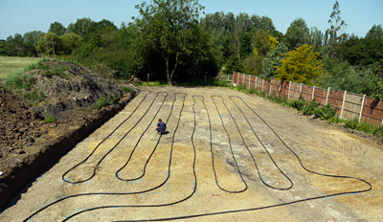
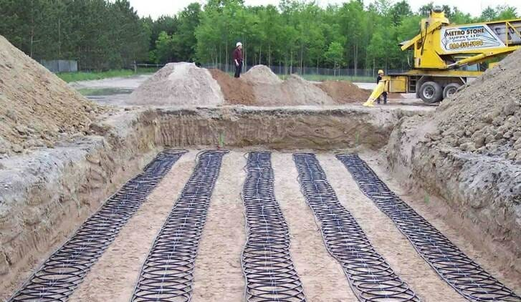
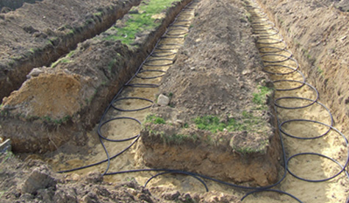
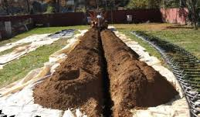

Slide 14
Vertikalni sistemi
Konstantna temperatura tla
Potrebna relativno mala površina tla
U odnosu na horizontalne sisteme, zbog manje dužine cijevi, manja je snaga cirkulacionih pumpi
Velika investicija
Notes:
Kako podzemne vode zadovoljavajućeg hemijskog kvaliteta i u dovoljnoj količini nije svuda na raspolaganju, otpočela su istraživanja oko korišćenja samog tla kao izvora/ponora toplote za toplotnu pumpu. Tlo imamo svugdje na raspolaganju, a njegova temperatura, izuzev u prvih nekoliko metara je stabilna.
Kod vertikalnih sistema razmjenjivač toplote u tlu čini samo jedna ili čak nekoliko desetima vertikalnih bušotina u kojima su postavljene jedna ili dvije cijevi savijene u obliku slova U, kroz koje struji fluid za razmjenu toplote. Međusobno povezivanje bušotina može da se izvede na različite načine (paralelno, redno ili kombinovano).
Prednost vertikalnih sistema sa bušotinama u odnosu na horizontalne su: potrebna je manja površina tla; temperatura tla kao izvora/ponora toplote je približno konstantna; potrebna je manja dužina cijevi i manja je potrošnja energije cirkulacionih pumpi. Najveći nedostatak vertikalnih sistema sa bušotinama u odnosu na horizontalne je visoka cijena instalacije zbog skupe opreme koja je potrebna za bušenje tla.

Slide 15
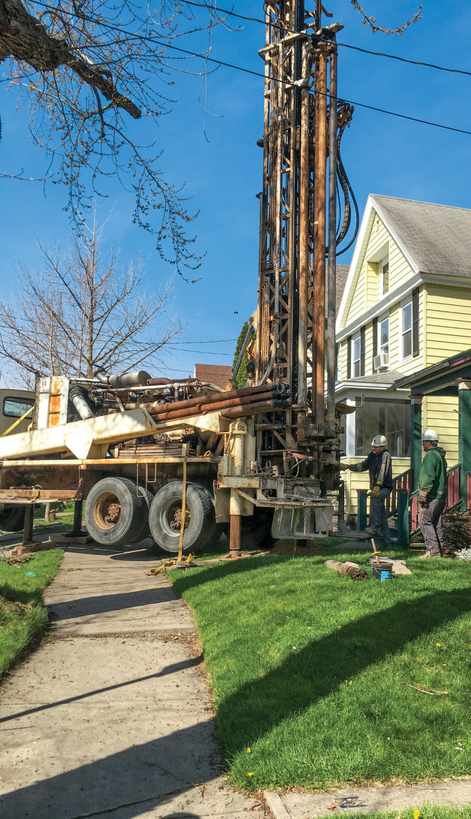
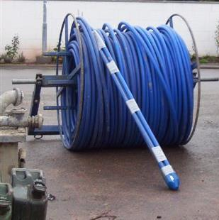
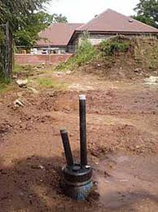
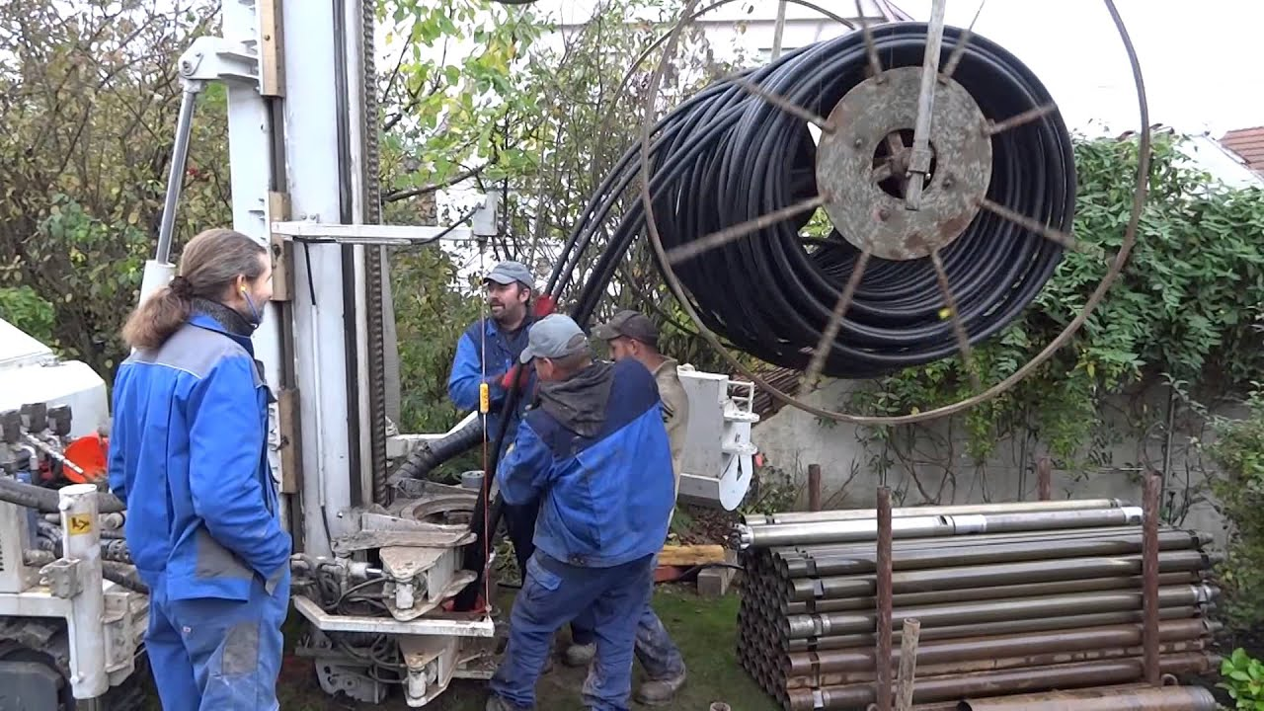

Slide 16
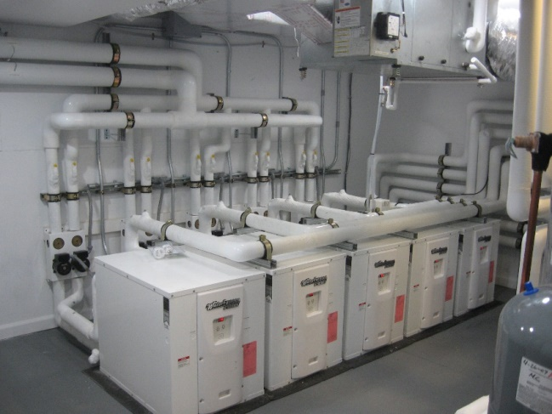
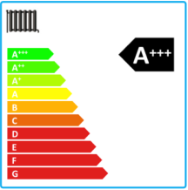


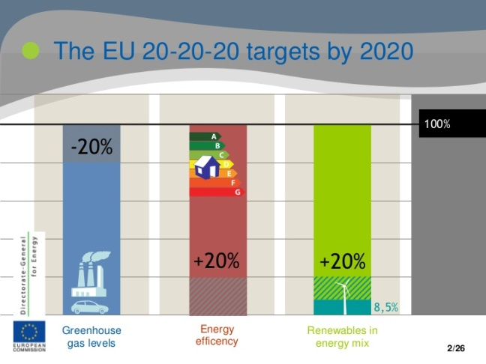
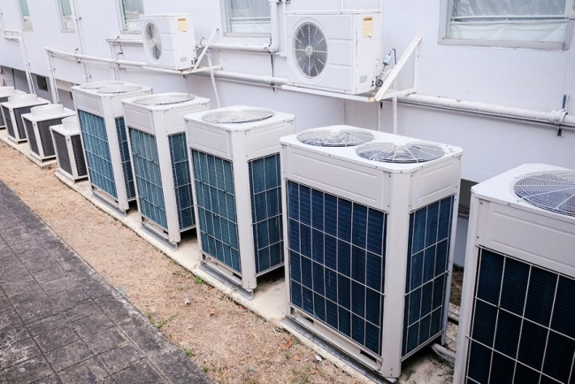


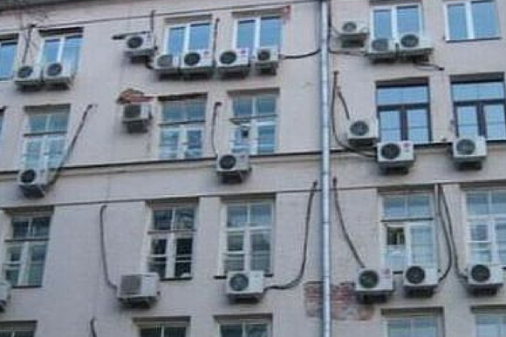
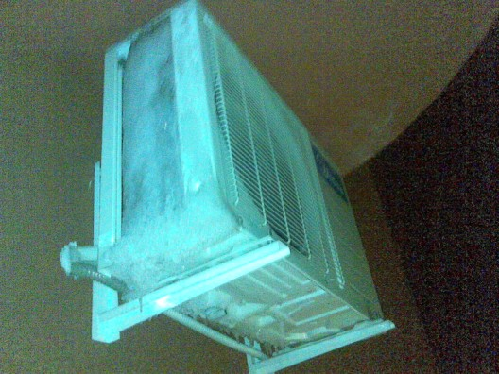
Prednosti korišćenja geotermalnih toplotnih pumpi
Veća efikasnost u odnosu na sisteme koji koriste vazduh kao izvor/ponor toplote
Manja emisija gasova staklene bašte
Duži vijek trajanja i visoka pouzdanost – svi pokretni elementi su u objektu
Nema buke uslijed jer nemamo spoljašnje jedinice sa ventilatorima
Manji vizuelni uticaj – svi djelovi su ispod zemlje ili unutar objekta
Mogućnost korišćenja toplotne pumpe i u područjima sa nižim temperaturama - nema problema sa stvaranjem inja na isparivaču

Slide 17
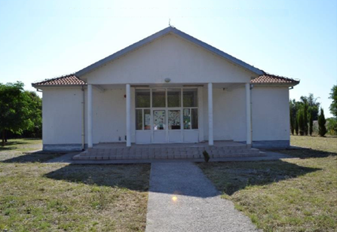
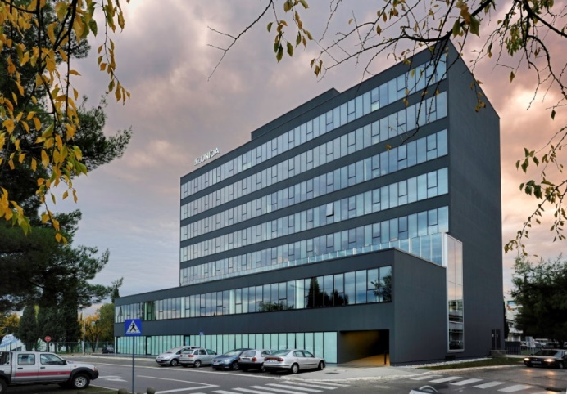
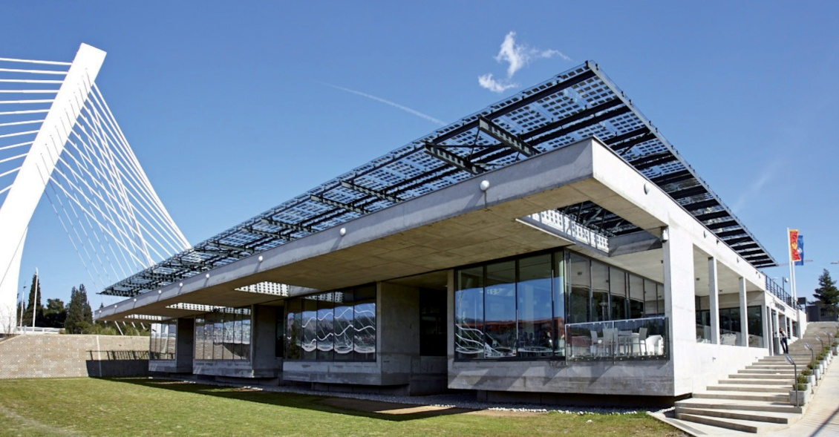


Geotermalne toplotne pumpe u Crnoj Gori

Slide 18

Model geotermalnog rezervoara
Geotermalni rezervoar je konačan i zahtijeva odgovarajuće rukovanje
Primjeri neodgovarajućeg korišćenja:
geotermalna termoelektrana Gejziri, Kalifornija – suvozasićena para je preuzimana iz rezervoara, a kondenzat se nije vraćao, što je dovelo do smanjenja pritiska i izdašnosti
The Richard Stockton College, New Jersey, USA (površina objekta 40900 m², polje bušotina na površini od 2.3 ha): zbog nejednakog grejnog i rashladnog opterećenja došlo je do porasta temperature tla od 11ºC u periodu od 1994. do 2005.
Notes:
Osnovni model geotermalnog rezervoara može da se posmatra kao jednostavna kontrolisana zampremina kao što je prikazana na slici.
Razmjena energije može da se dešava preko svih šest stranica kocke:
Difuzija i advekcija toplote preko svih šest strana kocke
Procesi na površini tla preko gornje strane (infiltracija vode, sunčevo zračenje, atmosferske interakcije)
Dodatno, razmjena energije može da bude zbog odbacivanje ili izvlačenje toplote (npr. Geotermalni izmjenjivač) i da se stvara uslijed unutrašnjih izvora (radioaktivni raspad).
Svi ovi tokovi toplote mogu da izazovu promjenu količine akumulirane toplote u kontrolisanoj zapremini. Cilj bilo kog geotermalnog projekta je da se odbacivanje i izvlačenje toplote vrši na način da se kvalitet energije (tj. temperatura) koja odbacuje/izvlači iz rezervoara, koristi na održivi način u toku vijeka trajanja geotermalnog projekta.
Matematički, koncept kontrolisane zampremine primjenjen na geotermalni rezervoar može da se zapiše kao:
Cilj geotermalnog rpojekta je da se minimizira akumulirana toplota.
Primjer neodgovarajućeg korišćenja geotermalnog resursa je kod geotermalne termoelektrane Gejziri u Kaliforniji. Tamo je suvozasićena para crpljena iz rezervoara, a kondenzat se nije vračao i uslijed toga je došlo do pada pritiska i smanjenja izdašnosti.
Slično, kod sistema sa geotermalnim toplotnim pumpama, ako geotermalni izmjenjivač nije povezan sa odgovarajućom zapreminom zemlje, doći će poslije nekoliko godina do povećanja ili do smanjenja temperature tla. Primjer zgrade koledža u SAD; Nju Džersi, gdje je zbog neujednačenog rashladnog i grejnog opterećenja (veće je rashladno) u periodu od 1994 do 2005 godine temoperatura polja bušotina porasla za 11oC. Analizom uzorka podzemne vode uočen je povećan broj i drugačiji tip mikroba u odnosu na uzorak van polja bušotina. Problem je riješen dodavanjem rashladne kule.

Slide 19
Faktori koji utiču na odabir sistema
Odgovarajuća zgrada ili primjena
Poželjno je da zgrada bude energetski efikasna; da su na nivou godine toplotna opterećenja za grijanje i hlađenje uravnotežena.
Geologija
Od geoloških uslova zavisi prenos toplote kod geotermalnog izmjenjivača i izvođenje radova.
„Urbana geologija“
Vodovodne i kanalizacione cijevi, gasne instalacije, energetski kablovi, trotoari i sl. – oštećenja i vraćanje u prvobitno stanje može značajno da poveća cijenu projekta.
Podzemne vode
Ukoliko je moguće napraviti bunar dovoljne izdašnosti, treba razmotriti sistem sa podzemnom vodom; prisustvo podzemne vode i kod zatvorenih sistema značajno poboljšava toplotne karakteristike tla; prisustvo podzemnih voda može da predstavlja problem kod bušenja i iskopa.
Raspoloživost zemljišta
Ograničenja korišćenja resursa

Slide 20


Sistemi sa pozemnim vodama – detalji kod projektovanja
Projektant mašinskih instalacija treba da specificira potreban protok podzemne vode i temperature koje su adekvatne za rad sistema
Problemom strujanja podzemnih voda i projektovanjem bunara bave se druge struke (građevinski inženjeri , hidrogeolozi...)
Osnove hidrologije podzemnih voda postavio je Henry Darcy svojim eksperimentima u kojima je ispitivao strujanje vode kroz poroznu sredinu
Darcijev zakon
Jednačina strujanja podzemne vode
Jednačina prostiranja toplote u tlu
Notes:
Najčešće nije odgovornost projektanta mašinskih instalacija da projektuje bunar i proračunava strujanje podzemnih voda. To je obično ostavljeno drugim specijalnostima, kao npr. građevinskim inženjerima ili hidrogeolozima.
Ipak, poželjno je da je projektant termotehnike ima neka osnovna znanja jer on treba da specificira potreban protok podzemne vode kao i temperature za adekvatan rad sistema.
Poželjno je da se poznaju osnove: strujanje podzemnih voda, hidraulika vodnih bunara, hemija u kontekstu korozije i stvaranja naslaga, lokalna regulativa koja se odnosi na korišćenje podzemnih voda i sl.
Može se reći da je temelje hidrologije podzemnih voda kao nauke postavio francuski inženjer Henri Darcy koji je 1850ih objavio izvještaj sa rezultatima eksperimenata koje je sproveo da bi ispitao strujanje vode kroz poroznu sredinu. Rezultati ovih eksperimenata su generalizovani u empirijski zakon koji je po njemu dobio ime.
Konstanta proporcionalnosti K (koeficijent filtracije) zavisi od karakteristika tla (propusnost ili permeabilnost porozne sredine k) i vode (gustina rho, dinamička viskoznost).
Darsijev zakon se često izražava preko Darsijeve brzine, Darsijevog fluksa ili specifičnog protoka ...
Glavni zadatak kod analize strujanja podzemnih voda je da se odredi nivo podzemnih voda, odnosno vrijednosti h iz ovih izraza. Ovo dobijamo rješavanjem gdje je alpha hidraulična difuzivnost i G izvor/ponor koji uzima u obzir npr prisustvo napojnog ili upojnog bunara. Postoje analitička rješenja, ali se može se riješiti i numeričkim putem.
Dalje mogu da se odrede specifični protoci podzemnih voda i da se ove vrijednosti koriste u proračunu prostiranja toplote kroz tlo.
Prostiranje toplote...
Kroz zasićenu poroznu sredinu toplota može da se prenosi kroz tri procesa: kroz čvrstu fazu kondukcijom, kroz tečnu fazu kondukcijom i kroz tečnu fazu advekcijom. Prostiranje toplote kroz tlo u prisustvu podzemne vode opisuje se jednačinom advekcije-disperzije
Darcy zakon se često izražava preko Darci brzine ili Darcy fluksa ili specifičnog protoka...
Treba primijetiti da iako q ima jedinicu brzine, ono ne predstavlja pravu brzinu podzemne vode. Vrijednosti poroznosti za različite geološke formacije su date u tabeli.
Postoje brojni komercijalni softverski paketi koji mogu da se koriste ya prora;un prostiranja toplote u tlu, u prisustvu podyemnih voda. Uobičajeni prilaz kod ovih softvera je da se prvo riješi jednačina da bis e dobile hidraulične visine, zatim se na osnovu njih računaju specifični protoci podzemne voe i na kraju se rrješava energijska jednačina iz koje slijede temperature. Neki komercijalni softveri su: FEFLOW, Aqua3D i HST3D.

Slide 21



Slide 22

Protok podzemne vode za rad toplotne pumpe
Dva prilaza kod proračuna protoka podzemne vode za rad toplotne pumpe:
minimalni potrebni protoka podzemne vode
minimimalna potrošnje energije sistema
Minimalni potrebni protok podzemne vode
Usvoji se maksimalna i minimalna temperatura fluida na ulazu u toplotnu pumpu T_{heat pump, in}
Maksimalna (režim hlađenja): 30ºC
Minimalna (režim grijanja): 0ºC
Izračuna se toplotno opterećenje tla na osnovu toplotnog opterećenja zgrade i COP toplotne pumpe u režimu grijanja i u režimu hlađenja:
Za hlađenje:
Za grijanje:
T_{heat pump, in}
Napomena: Toplotno opterećenja tla u režimu grijanja je negativno što označava preuzimanje toplote iz tla
Notes:
Potreban projektni protok podzemne vode je najznačajniji parametar kod projektovanja sistema sa geotermalnom toplotnom pumpom koja koristi podzemnu vodu kao izvor/ponor toplote.
Postoji nekoliko prilaza projektovanju, koji su zasnovani na:
Minimiziranju potrebnog protoka podzemne vode
Minimiziranju potrošnje energije sistema
Djeluje da je očigledno da je drugi prilaz logičan, ali moguća je situacija da nemamo iz bunara na raspolaganju dovoljan protok podzemne vode kojim bi se smanjila potrošnja energije za grijanje. Takođe, ukupna potrošnja energije sistema zavisi od same toplotne pumpe, ali i od potrošnje energije bunarske pumpe.
Određivanje minimalnog potrebnog protoka podzemne vode. Da bi se izračunao minimalni potrebni protok podzemne vode za neko vršno opterećenje (bilo da je u pitanju grijanje bilo da je hlađenje), imamo sledeći pristup, pod pretpostavkom da je protok podzemne vode manji od protoka u krugu same toplotne pumpe:
1. Odabere se maksimalna ulazna temperatura fluida u toplotnu pumpu u režimu hlađenja (30ºC) i minimalna ulazna temperatura fluida u toplotnu pumpu u režimu grijanja (0ºC).
2. Izračuna se toplotno opterećenje tla, na osnovu toplotnog opterećenja zgrade i COP toplotne pumpe u režimu hlađenja i u režimu grijanja.
NAPOMENA: Toplotno opterećenje tla je negativno u slučaju grijanja da se označi da se toplota uzima iz tla.

Slide 23
Na osnovu bilansa energije se izračuna temperatura na izlazu iz toplotne pumpe T_{heat pump, out}
Usvoji se efektivnost ε izmjenjivača toplote (za pločaste izmjenjivače se kao dobra prva aproksimacija može uzeti ε=0.8)
Izračuna se protok podzemne vode
T_{heat pump, in}
T_{heat pump, out}
Napomena: Protok podzemne vode je manji od protoka fluida za razmjenu toplote u krugu toplotene pumpe
Notes:
3. Izračuna se na osnovu bilansa energije temperatura fluida na izlazu iz toplotne pumpe
4. Usvoji se efektivnost izmjenjivača toplote (za pločaste izmjenjivače u upotrebi sa geotermalnim toplotnim pumpama, kao dobra prva aproskimacija može se uzeti 0.8)
5. Izračuna se protok podzemne vode koristeći efektivnost izmjenjivača toplote.

Slide 24


Minimalna potrošnja energije sistema
Sa povećanjem protoka podzemne vode:
Postiže se veća efikasnost (COP) toplotne pumpe jer se postiže povoljnija temperatura na ulazu u toplotnu pumpu (niža u režimu hlađenja i viša u režimu grijanja)
Povećava se potrošnja energije za rad bunarske pumpe
Notes:
Određivanje protoka podzemne vode kojim se minimizira potrošnja energije.
Brojne vrijednosti iz prakse: u cirkulacionom krugu zgrade protok je tipično 2-3 l/min/kW.
Jedan specifičan dizajn i strategija kontrole bunarskih pumpi je sistem sa dva bunara (napojni i upojni) koji mijenjaju uloge iz sezone grijanja u sezonu hlađenja. Svakli bunar ima svoju pumpu i radi kao napojni bunar u jednoj sezoni i kao upojni bunar u drugoj sezoni. Prednosti ovakvog sistema su:
Korišćenje akumulirane toplote iz prethodne sezone,
Ispiranje bunara sa sezonskim mnjenanjem smjera strujanja
Sistem ima dvije pumpe, njihov životni vijek je duži jer svaka pumpa kraće radi.

Slide 25

Bušotinski izmjenjivači toplote – detalji kod projektovanja
Pojam bušotinski izmjenjivač toplote (borehole heat exchanger, BHE) odnosi se na na sklop cijevi u zatvorenoj petlji koje su postavljene u vertikalnoj bušotini poluprečnika r_{b} , gdje bušotina preko aktivne dubine H razmjenjuje toplotu sa okolnim tlom.
Početak aktivnog dijela bušotine je na dubini D od površine tla.
Obično je jedna U-cijev u bušotini, moguće su konfiguracije sa dvije U-cijevi sa koncentričnim cijevima, bušotina ispunjena podzemnom vodom.
Bušotina je projektovana da preuzima, odnosno odbacuje određenu količinu toplote q’ po jediničnoj dubini aktivnog dijela bušotine, cirkulacijom fluida za razmjenu toplote srednje temperature T_{f}.
Toplota se odbacuje sa fluida na tlo, koje dovoljno daleko od bu[otine ima neporemeénu temperaturu T_{g}.
T_{b} predstavlja srednju temperaturu zida bušotine.
Dubina 50 – 100 m
Prečnik bušotine 5” (127 mm)
Prečnik U-cijevi ¾” – 1 ¼” (19.0 – 38 mm)
Notes:
Prsten bušotine se zatrpava injekcijskom smjesom na bazi bentonita kako bi se olakšalo brtvljenje izdania i poboljšao prenos toplote prema tlu.
U situacijama kada su bušotine u čvrstim stijenama, onda se one ne popunjavaju nego se pusti da u njih prodre podzemna voda.
Osim konfiguracije sa jednom U-cijevi, nekad se koriste konfiguracije sa dvije U-cijevi (double U-tube). U ovom slučaju se postiže manji toplotni otpor bušotine i smanjuje se ukupna potrebna dužina geotermalnog izmjenjivača.

Slide 26
Parametri koji utiču na rad bušotinskog izmjenjivača toplote
Pet najznačajnijih parametara od kojih zavisi rad bušotinskog izmjenjivača toplote su:
Toplotna provodljivost tla
Toplotni otpor bušotine
Neporemećena temperatura tla
Maseni protok fluida za razmjenu toplote
Vrijednost toplotnog fluksa koji se crpi/odbacuje u tlo
Notes:
Efikasnost geotermalnog razmjenjivača toplote je proporcionalna toplotnoj provodljivosti tla. Primjera radi, toplotna provodljivost granita je 3.3 W/mK i ona je oko tri puta veća od toplotne provodljivosti gline ili ilovače koja je oko 1.1 W/mK. U prethodnom periodu su rađena značajna istraživanja u oblasti razvoja tzv. testa toplotnog odziva tla u kojem se dobija vrijednost toplotne provodljivosti tla, koja se koristi kao ulazni podatak u softverima za projektovanje i simulaciju rada sistema.
Toplotni otpor bušotine zavisi od sastava i protoka fluida za razmjenu toplote, prečnika bušotine, materijala cijevi, konfuiguracije (jedna U-cijev, dvije U-cijevi, koaksijalno...), materijala ispune bušotine. Što je toplotni otpor pojedinih komponenti bušotine veći, to će bit veća potrebna dužina geotermalnog izmjenjivača (broj bušotina x dubina bušotine).
Tipični materijali koji se koriste kod bušotinskog izmjenjivača toplote rezultuju relativno velikim toplotnim otporom bušotine. Primjera radi HDPE od kojeg se izrađuju cijevi ima provodljivost oko 0.4 W/mK, ispune na bazi bentonita imaju toplotnu provodljivost 0.69 W/mK. S druge strane toplotna provodljivost zemlje je u granicama 0.5 – 3.8 W/mK, a strijena 1.00 – 6.90 W/mK.
Značajni napori su uloženi tzv termički unaprijeđenih materijala za ispunu bušotine (materijali za ispunu koji imaju veću vrijednost koeficijenta provođenja toplote).
Što se tiče neporemećene temperature tla, softveri za projektovanje i simulaciju najčešće koriste njenu srednju vrijednost po dubini bušotine. Razmjena toplote sa tlom radi prema ovoj neporemećenoj temperaturi tla i potrebna dužina geotermalnog izmjenjivača je proporcionalna razlici neporemećene temperature tla i minimalne (odnosno maksimalne) projektne temperature fluida za razmjenu toplote na ulazu u toplotnu pumpu.
Npr. Ako govorimo o režimu grijanja, onda je minimalna temperatura fluida na ulazu u toplotnu pumpu reda veličine 3oC, onda je u području gdje je neporemećena temperatura tla 8oC u odnosu na područje gdje je neporemećena temperatura tla 18oC, tri puta manja razlika temperatura.
Protok fluida za razmjenu toplote je uključen kroz toplotni otpor cijele bušotine. Protok treba da bude dovoljno veliki da bi strujanje bilo turbulentno. Najčešće se koristi čista voda, ili u krajevima sa hladnijom klimom rastvor vode i antifriza.
Manje uticajni parametri su: varijacija toplotne provodljivosti tla, varijacije temperature na površini tla i efekti strujanja podzemne vode.

Slide 27
Prostiranje toplote kroz tlo oko bušotine
Jednačina prostiranja toplote u cilindričnim koordinatama
Linijski izvor toplote beskonačne dužine
Notes:
Prostiranje toplote kroz tlo opisuje parcijalna diferencijalna jednačina difuzije toplote u cilindričnim koordinatama...
Nekoliko varijacija analitičkih modela postoji za proračun raspodjele temperature oko bušotine i neke od njih su uključene u komercijalne softvere. Tu su modeli koji su zasnovani na analitičkom rješenju za linijski i na analitičkom rješenju za cilindrični izvor toplote.
Modeli koji su zasnovani na analitičkom rješenju za linijski zvor toplote se dalje dijele na rješenja za linijski izvor beskonačne dužine (rješenja zasnovana na Kelvinovom rješenju) i linijski izvor toplote konačne dužine (Eskilsonovo rješenje). Rješenja zasnovana na modelu za cilindrični izvor toplote su u stvari zasnovana na analitičkom rješenju Carslaw i Jaeger.

Slide 28
Linijski izvor toplote konačne dužine
Notes:
Modeli zasnovani na analitičkom rješenju za linijski izvor toplote konačne dužine…
Gdje je g bezdimenzioni faktor odziva temperature definisan sa…

Slide 29
Određivanje temperature fluida za razmjenu toplote
Od većeg interesa nam je da znamo promjenu temperature fluida za razmjenu toplote
Da bi se izračunala temperatura fluida potrebno je prethodno da izračunamo toplotni otpor bušitine i toplotni otpor tla
Notes:
Ono što nas više interesuje je promjena temperature fluida za razmjenu toplote a ne sama promjena temperature tla koja se računa na osnovu prethodnih jednačina...
Da bismo izračunali promjenu temperature fluida, mi prvo trebamo da izračunamo temperaturu zida bušotine tao što u prethodnim izrazima stavimo da je r=rb, odnosno toplotni otpor tla Rg
Sledeće što trebamo da izračunamo je toplotni otpor bušotine, Rb.

Slide 30



Toplotni otpor bušotine
Većina modela zanemariju akumulaciju toplote unutar bušotine i ovo je opravdano za odnose rb/H<0.0005
Toplotni otpor bušotine se definiše kao
Srednja temperatura fluida
Srednja temperatura zida bušotine
Toplota koja se razmjenjuje sa tlom po jedinici dužine W/m
Notes:
Koncept toplotnog otpora bušotine je shematski prikazan na slici... Podsjetimo se da je svrha bušotinskog izmjenjivača toplote da toplotu odbaci na tlo, ili da je preuzme od tla, a u tome elementi koji se nalaze uutar same bušotine predstavljaju otpor proistiranju toplote.
U slučaju odbacivanja toplote (sezona hlađenja, ljeto) toplota treba da pređe sa fluida na zid cijevi konvekcijom, onda kondukcijom kroz zid cijevi i na kraju kondukcijom kroz materijal ispune bušotine.
Iako je naizgled sasvim jednostavan problem, pokazuje se da je računanje toplotnog otpora bušotine kompleksan problem. Toplotni fluksevi sa pojedinačnih grana q1 i q2 nisu jednaki (osim na dnu bušotine) i variraju sa dubinom. Osim što imamo odavanje toplote od cijevi prema zidu bušotine imamo i kratku vezu, jedan dio toplote se razmjenjuje međusobno između dva kraka cijevi.

Slide 31

Toplotni otpor cijevi
Laminarno strujanje
Turbulentno strujanje
Notes:
Cijevi se uglavnom rade od polietilena visoke gustine (high density polyethylene, HDPE). Debljina zida se obično izražava preko standard dimension ratio (SDR) koji predstavlja odnos spoljašnjeg prečnika i debljine zida cijevi. Manja SDR vrijednost znači deblji zid cijevi i da cijev može da izrdži veće vrijednosti pritiska.

Slide 32

Toplotni otpor bušotine
Apriksimacija toplotnog otpora za bušotinu sa jednom U-cijevi (Liu i Hellstrom, 2006)
Notes:
Par riječi o materijalima koji se koriste za ispunu bušotine.
Od ispune bušotine se očekuje da zaštiti podzemne vode od kontaminacije, da unaprijedi prostiranje toplote prema tlu, da se lako instalira i da nije skup. Tradicionalni materijali za ispunu su zasnovani na bentonitu ili na cementu. Od izbora materijala ispune zavisi cijena instalacije: bentonit je jeftiniji od cementa za instalaciju jer se lakše pumpa, ali mu je toplotna provodljivost manja. S druge strane, korišćenje materijala s većom toplotnom rprovodljivošću rezultira manjim toplotnim otporom bušotine što na kraju ima kao rezultat manju potrebnu dužinu izmjenjivača, odnosno manje bušenja. Dakle, odlučuje se između više bušenja s manjom cijenom po bušotini i manje bušenja s većom cijenom po bušotini.
Generalno, gornja granica toplotne provodljivosti ispune bušotine koja se može postići u praksi je 1.7 W/mK.

Slide 33


Test toplotnog odziva
Test toplotnog odziva je metoda za određivanje toplotne provodljivosti tla.
Fluid koji cirkuliše kroz U cijev se zagrijava konstantnim toplotnim fluksom (električni grijač).
Mjere se temperatura fluida na ulazu i izlazu iz U-cijevi, snaga grijača i protok fluida.
Trajanje testa minimum 40 h.
Prije samog testa, fluid cirkuliše kroz cijevi bez uključenog grijača u cilju određivanja neporemećene temperature tzla

Slide 34


Određivanje toplotne provodljivosti la na osnovu testa toplotnog odziva:
Grafička metoda
Metoda inverznog modeliranja
Korišćenjem rješenja za linijski izvor beskonačne dužine, pokazuje se da je
Notes:
Kod grafičke metode, crta se promjena srednje temperature fluida za razmjenu toplote kao funkcija od prirodnog logaritma od vremena i primjećujemo da je zavisnost linearna. M predstavlja nagib linije

Slide 35

Promjenljivost toplotnog opterećenja
Kada su poznate g-funkcije (funkcije odziva), onda se odziv za bilo koje toplotno opterećenje tla, promjenljivo u vremenu može dobiti vremenskom superpozicijom
Aktivan tokom sva četiri intervala
Aktivan tokom naredna tri intervala
Aktivan tokom naredna dva intervala
Aktivan tokom poslednjeg intervala
Temperatura na radijusu r od bušotine se dobija vremenskom superpozicijom
Notes:
Kada je poznata g funkcija, onda se odziv bušotine na bilo koji toplotni puls može izračunati primjenom metode superpozicije koja je lisutrovana na slici za slučaj četiri vremenska intervala (vremenski interval je proizvoljan, može da bude sat, mjesec...). Osnovni toplotni puls q1 se primjenjuje za svo vrijeme koje se razmatra i označen je sa Q1, Sledeći pulsevi se superponiraju kao Q2=q2-q1

Slide 36


Geotermalni izmjenjivač toplote sa više bušotina
Za veće objekte koristi se geotermalni izmjenjivač sa više bušotina (borehole field)
Zadatak projektovanja je da se odredi potrebna dužina izmjenjivača (broj i dubina bušotina)
Notes:
Za veće objekte nije dovoljna jedna nego čitav niz bušotina. Geotermalni izmjenjivač toplote sadrži veći broj bušotina koje su međusobno povezane. Kad kažemo dužina geotermalnog izmjenjivača toplote, pod tim se podrazumijeva proizvod broja bušotina NB i dubine bušotine H, L=NB x H.
Jedan od glavnih zadataka projektovanja geotermalnog izmjenjivača toplote je da se da se odredi broj bušotina i rastojanje između njih, tako da se obezbijedi da u toku njegovog životnog vijeka temperature fluida za razmjenu toplote na ulazu u toplotnu pumpu budu unutar projektnih granica.
Ako se geotermalni izmjenjivač predimenzioniše, možemo da dođemo u situaciju da je projekat neisplativ.
Ako se geotermalni izmjenjivač poddimenzioniše, onda ne može da zadovolji potrebe zgrade za grijanjem i hlađenjem (temperature na ulazu u toplotnu pumpu će bit van prihvatljivih granica).
Kod sistema sa više bušotina dodatna komplikacija je što bušotine međusobno termalno interaguju. Pogrešan bi bio pristup da se smatra da se temperatura zemlje ne mijenja. Neporemećena temperatura tla je neka rvnotežna temperatura koja se uspostavlja kao rezultat bilansa flukseva iz unutrašnjosti zemlje i flukseva na samoj površini. Uslijed periodičnog odbacivanja i apsorpcije toplote iz zemlje, dolazi do promjene temperature tla unutar zapremine u kojoj se nalazi geotermalni izmjenjivač.
Ukoliko je npr toplotno opterećenje za hlađenje veće od toplotnog opterećenja za grijanje, to znači da se u toku jedne godine više toplote odbaci u zemlju nego što se uzme iz nje i da se iz godine u godinu temperatura zemlje povećava. Uslijed toga, efikasnost toplotne pumpe u režimu hlađenja opada, a u režimu grijanja raste. Slična situacija, samo obrnuto je kad je veće toplotno opterećenje za grijanje. U ovim slučajevima, uobičajeno se koriste hibridni sistemi (npr. Sa rashladnom kulom).

Slide 37
Projektna dužina izmjenjivača toplote
Geotermalni izmjenjivač toplote sadrži NB bušotina dubine H, tako da je ukupna dužina izmjenjivača
- toplotno opterećenje tla
g – tlo
b – bušotina
a – godišnji
m – mjesečni
h – časovni
d – dnevni
^ - superponirano
- toplotni otpor po jedinici dubine bušotine
- srednja temperatura fluida
- neporemećena temperatura tla
Dugoročni toplotni otpori tla (mjesečni i godišnji) zavise od broja bušotina NB i od dubine bošotina H, gdje H nije unaprijed poznato.
Rješavanje jednačine je iterativno (koriste se softverski alati).
Notes:
Izraz za računanje potrebne dužine izmjenjivača toplote se u stvari koristi dva puta: jednom da se izračuna potrebna dužina izmjenjivača za grijanje i drugi put da se izračuna potrebna dužina izmjenjivača za hlađenje. Na projektantu je onda da odluči koju će vrijednost da usvoji: veću, kako bi sa geotermalnim izmjenjivačem zadovoljio potrebe i za grijanjem i za hlađenjem, ili manju, npr. ako je manja za hlađenje, da se onda za grijanje koristi neki dodatni izvor toplote, ili ako je manja za grijanje, da se koristi hibridni sistem, npr sa rahladnom kulom da se odbaci višak toplote ljeti.

Slide 38
Toplotno opterećenje tla
Toplotno opterećenje tla i toplotno opterećenje zgrade se razlikuju.
Toplotno opterećenje tla se računa na osnovu toplotnog opterećenja zgrade i efikasnosti toplotne pumpe
Toplotno opterećenje tla se računa množenjem toplotnog opterećenja zgrade i odgovarajućeg faktora:
htg – grijanje (heating)
clg – hlađenje (cooling)
- opterećenje toplotne pumpe u vršnom satu u kW
- opterećenje u vršnom satu
Faktor opterećenja – odnos srednjeg opterećenja i opterećenja u vršnom satu
- srednje mjesečno opterećenje
- isporučena energija za grijanje/hlađenje u kWh na nivou mjeseca odnosno godine
- srednje godišnje opterećenje
- broj sati u mjesecu (744 h) odnosno godini (8760 h)
Notes:
Ovdje je možda ispravno da se kaže toplotno opterećenje toplotne pumpe umjesto toplotno opterećenje zgrade, jer se dio toplotnog opterećenja zgrade možda pokriva na drugi način.
Toplotna opterećenja tla, qm i qa mogu da se izračunaju posredno, korišćenjem tzv. koncepta faktora opterećenja.
Još jednom napomena, toplota koja se odbacuje u zemlju se uzima sa znakom +, dok se toplota koja se uzima iz zemlje uzima sa znakom -. Dakle, toplotno opterećenje tla na nivou godine može da bude i pozitivno i negativno, zavisno od toga da li je dominantno hlađenje ili grijanje.

Slide 39

Vremenska superpozicija toplotnog opterećenja tla
- na snazi 20 godina
- na snazi 1 mjesec
- na snazi n sati (obično 4-8 h)
Notes:
Kod proračuna dužine geotermalnog izmjenjivača toplote, koriste se tri superponirana toplotna opterećenja.
Ta slučaj da je životni vijek geotermalnog izmjenjivača 20 godina, superponiraju se sledeći toplotni pulsevi qa, qm i qh.
Vršno časovno opterećenje je superponirano na kraju životnog vijeka kako bi se uzeo u obzir „najgori scenario“.

Slide 40
Srednja temperatura fluida
Usvojena vrijednost srednje temperatura fluida za prenos toplote utiče na proračun dužine geotermalnog izmjenjivača
Srednja temperatura fluida za prenos toplote je povezana sa projektnom temperaturom fluida na ulazu u toplotnu pumpu i predstavlja kompromis između investicije u geotermalni izmjenjivač s jedne strane i efikasnosti toplotne pumpe s druge strane
Preporuke IGSHPA (International Ground Source Heat Pump Association) u pogledu odabira projektne temperature fluida na ulazu u toplotnu pumpu za grijanje i hlađenje:
Grijanje: 8 – 11ºC niža od neporemećene temperature tla ili -4ºC (viša od ove dvije vrijednosti)
Hlađenje: 16 – 22ºC iznad neporemećene temperature tla ili 35ºC (niža od ove dvije vrijednosti)
Notes:
Srednja temperatura fluida je značajan parametar koji diktira dužinu geotermalnog izmjenjivača toplote. On se javlja u imeniocu izraza za računanje potrebne dužine izmjenjivača. Ovo je parametar na koji projektanti mogu najviše da utiču, naravno unutar ograničenja same toplotne pumpe.
Srednja temperatura fluida za prenos toplote je povezana sa projektnom temperaturom fluida na ulazu u toplotnu pumpu, kako bi postigli kompromis između investicije u geotermalni izmjenjivač toplote s jedne strane i efikasnosti toplotne pumpe s druge strane.
Toplotne pumpe imaju dobar COP pri grijanju do temperature od 0oC i do temperature od 35oC pri hlađenju.
Preporuke IGSHPA u pogledu odabira temperature na ulazu u toplotnu pumpu za režim grijanja i hlađenja:

Slide 41

Toplotni otpori tla
Potrebne su vrijednosti toplotnog otpora tlapovezane sa toplotnim opterećenjem u vršnom satu, vršnom mjesecu i godišnjim toplotnim opterećenjem tla
Na sličan način kao što je izračunato toplotno opterećenje tla za jednu bušotinu, sada treba izračunati toplotni otpor tla za cijelo polje bušotina koje termički interaguju
Prostornom superpozicijom linijskih izvora toplote konačne dužine možemo da dobijemo bezdimenzione temperaturene odzive (g-funkcije) za bušotinu bilo koje konfiguracije
Prostorna superpozicija uključuje proračun bezdimenzionih temperaturnih odziva (g-funkcija) za svaku pojedinačnu bušotinu zbog interakcije sa ostalim bušotinama
Notes:
Na kraju, za konačan proračun potrebne dužine izmjenjivača toplote, potrebne su vrijednost toplotnog otpora tla povezane sa toplotnim opterećenjem tla u vršnom satu (ili bolje reći danu jer se toplotno opterećenje u vršnom satu uzima u trajanju od 4-6 h), vršnom mjesecu i godišnje toplotno opterećenje.
Već ranije smo vidjeli kako izgleda nestacionarni otpor tla za jednu bušotinu (korišćene su g-funkcije), a sada treba da se izračuna nestacionarni toplotni otpor tla, za slučaj kada imamo više bušotina koje termički interaguju.
Koristi se princip prostorne superpozicije.

Slide 42


Hibridni sistemi sa geotermalnim toplotnim pumpama
Hibridni sistem sa rashladnom kulom (za toplija klimatska područja)
Hibridni sistem sa solarnim kolektorima (za hladnija klimatska područja)

Slide 43



Literatura
Andrew D. Chiasson, Geothermal Heat Pump and Heat Engine Systems: Theory And Practice, Wiley-ASME Press Series, 2016.
Steve Kavanaugh, Kevin Rafferty, Geothermal Heating and Cooling: Design of Ground-Source Heat Pump Systems, ASHRAE, 2014
Nenad Kažić, Esad Tombarević, Priručnik za upotrebu geotermalne energije u Crnoj Gori, Savjet za ekološku gradnju Crne Gore, 2013.

Slide 44
Hvala na pažnji!

